Slide 1
CMS e RD_FASE2
Responsabile locale S.My
Tutti i sotto-rivelatori, il trigger, l’acquisizione dati e il calcolo hanno consentito a CMS di operare nel 2016 con elevata efficienza (92%)
571 pubblicazioni sottomesse al 30/12/2016
Alcuni highlights 2016:
osservazione con significatività superiore a 5 𝜎 in modo indipendente nei canali H→𝛾𝛾 e H→4l e misure dettagliate di massa e spin e ricerca di bosoni di Higgs più pesanti. Tutti i risultati sono consistenti con le previsioni del MS e in accordo con i risultati di Run1
studio della produzione associata ttH. La misura dell’accoppiamento top-Higgs è consistente con il MS
nessun segnale di SUSY
esclusa la presenza di un bosone Z massivo fino a 4 TeV
CMS Bari:
più di 30 FTE coinvolti in attività CMS:
Tracciatore, RPC, GEM, Tier2, Analisi dati, Upgrade
soprattutto giovani con ruoli di responsabilita’ importanti
Responsabilita’ L1 e L2 (Colaleo, Silvestris, Pugliese)
Nel 2017 interazioni pp con distanza tra bunch di 25 ns e fino a L_{int} di 50 fb⁻¹
potenzialità di scoperta al di là del Modello Standard
test di precisione del Modello Standard nel settore dei bosoni vettori, dei quark bottom e top e delle interazioni forti
studio delle proprietà del bosone di Higgs notevolmente approfondito

Slide 2
CMS a BARI
Tracciatore
nel 2016 prodotti a Bari 200 dei moduli del nuovo rivelatore a Pixel che sarà installato nei primi mesi del 2017 e sviluppo del chip dimostratore di readout RD53A (65nm)
nel 2017 attività di R&D per il nuovo Tracciatore che sarà installato per HL-LHC, sottomissione in fonderia di RD53A , messa in produzione del codice Tracking Pixel su GPU e sviluppo del track-trigger per HL-LHC su calcolo parallelo
RPC
nel 2016 riparazione e commissioning camere Barrel e studio delle prestazioni del sistema RPC con i primi eventi
nel 2017 operation degli RPC e attività di consolidamento e R&D per HL-LHC
GEM
nel 2016 simulazioni per il Muon TDR (settembre 2017) e produzione del chip di lettura VFAT3
nel 2017 produzione e QC di 30 camere a GEM per il System Test nell’ambito del progetto GE1/1 (2015-2020) (resp. L3 R. Venditti) e attività di R&D per camere ed elettronica per HL-LHC
Tier2
nel 2016 migrazione di tutta l’infrastruttura da BC2S al nuovo Data Center RECAS
nel 2017 previsto incremento del 40% dello storage di CMS e test di nuove tecnologie di Cloud Computing anche in CMS
Analisi Dati
numerose sono le analisi in cui i ricercatori di Bari sono coinvolti
H→ZZ→4l, H→hh→bb𝜏𝜏, Z’→μμ, ricerca di materia oscura con mono-Higgs, B-Physics e Quarkonia (Resp. L3 A. Pompili)
Muon POG, Tracking POG e Tracker DPG. Simulazioni per l’Upgrade dei Muoni (resp. L3 C. Calabria)

Slide 3
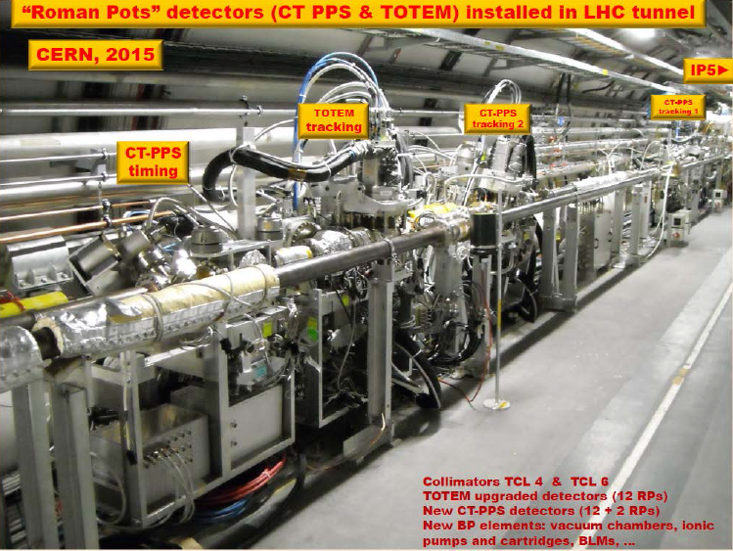
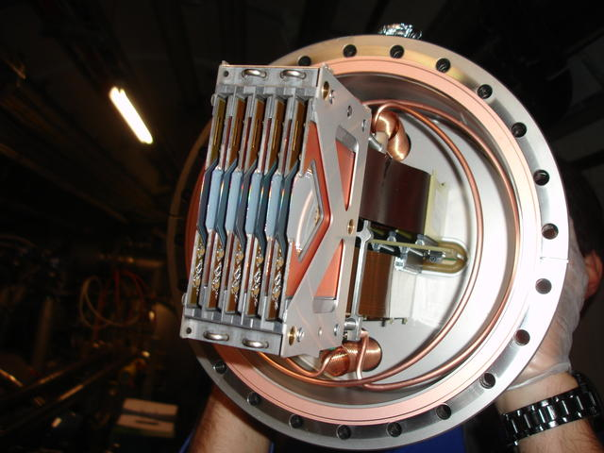
TOTEM
Responsabile localee Responsabile Nazionale E.Radicioni
2016
Presa dati 2.5 km
Integrazione DAQ con CMS
  anticipo delle operazioni di CT-PPS con Si-strip di TOTEM in standard runs hi lumi
  circa 15 fb⁻¹ raccolti con RP orizzontali
rivelatori di timing basati su diamanti
  installati in RP orizzontali per presa dati CT-PPS (standard runs hi lumi)
  2.5 fb⁻¹ includono dati con timing
il nuovo clock di precisione per timing è in funzione
210-220m region
new diamond detectors for timing
All Roman Pots operational
TCL6 region
Relocated cablings
TOTEM strips in high-lumi runs
2017
EYETS (shutdown invernale)
  preparazione diamanti in RP verticali per run 90m 2017
  diverse ottimizzazioni sulle RP orizzontali
run 2017: high-lumi con CT-PPS + run speciale β*=90m
Analisi e Pubblicazioni:
Determinazione del parametro ρ : Measurement of Elastic pp Scattering at sqrt(s) = 8 TeV in the Coulomb-Nuclear Interference Region - Determination of the \rho Parameter and the Total Cross-Section - CERN-PH-EP-2015-325, Eur. Phys. J. C76 (2016) 661
Analisi 2.7 TeV finita, risultati disponibili. Paper in scrittura
Analisi in corso per sezioni d’urto 13 TeV (TOTEM) e CT-PPS (in comune con CMS)
  Responsabilita’ imporanti in Totem: F. Cafagna, G. Catanesi.

Slide 4
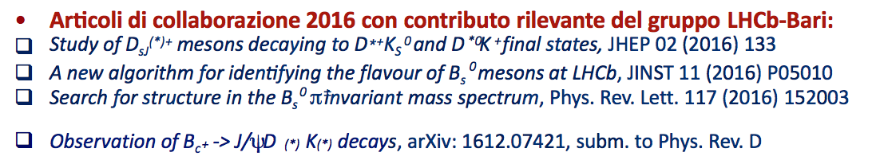
LHCb
Responsabile locale M. De Serio
  Analisi:
    Spettroscopia mesoni e barioni charmati
    Spettroscopia adroni esotici
    Ottimizzazione algoritmi di tagging
    Ricerca di violazione di CP nei decadimenti dei mesoni D
  DAQ per l’Upgrade:
    Sviluppo data processing firmware della scheda di interfaccia TELL40 per l’upgrade del sistema di acquisizione dati del rivelatore di muoni
M. Pappagallo - Convener of the B-hadrons and Quarkonia working group (2016) e Convener of the "Spectroscopy and searches" subgroup of the “LHC Heavy Flavour Working Group”

Slide 5
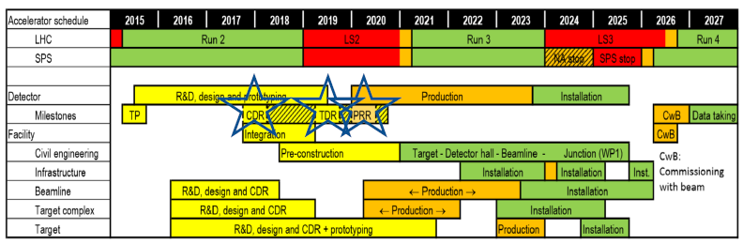
PSHiP
Responsabile locale S. Simone
Ricerca di “hidden sectors”
Global schedule:
2016
- test su RPC di OPERA a LNF con elettronica SHIP-like realizzata a Bari (CAD elettronico BARI)
- upgrade del sistema di scansione automatizzata di emulsioni nucleari (ESS → QSS)
- test al CERN con RPC e con emulsioni nucleari
- attività di R&D su emulsioni nucleari (Ferrania)
2017
- elettronica di readout RPC dedicata per SHIP : avalanche vs streamer
→ contributo al Comprehensive Design Study
- misure di calibrazione in emulsione del nuovo sistema di scansione (QSS)
- test alla CERN-GIF e test su fascio sul Compact Emulsion Spectrometer
- attività di R&D su emulsioni nucleari, relativi test e misure (Ferrania)
5

Slide 6
Nuova sigla: RD_FA
Responsabile locale N. De Filippis
R&D su futuri acceleratori
• Worldwide interesse su futuri acceleratori
– Interesse principale e lavoro del CERN su Future Circular Colliders, FCC-­‐ee e FCC-­‐hh
– In Cina attivita’ intensa di R&D su CepC (electron-­‐proton) e SppC (proton –proton)
– Interesse per ILC in Giappone
– Nuove idee su muon colliders e accelatori a plasma
• RD_FA à nuova sigla per R&D su futuri acceleratori per definire un ruolo INFN in questo contesto internazionale
– partecipazione a CepC CDR à fine 2017
– partecipazione alal futuro strategia UE sulla fisica ~ 2019
• Contributo da INFN Bari:
– Simulazione fisica @ 100 TeV e studi delle performance
  Produzione di Triple-Higgs via di-Higgs coupling e decadimento in HHà bbZZ → bb4l
– Design of the muon system
  Disegno del sistema di muoni per FCC-hh
      RPC per il triggering e tracking. R&D su: alta rate e alta risoluzione spaziale e temporale
      MPGD per tracciamento @ alto η: R&D su: capacita’ di produzione rivelatori di grandi superfici e sviluppo elettronica
      Wire chambers per traccia @ basso η: R&D su: alta rate,alta risoluzione spaziale a bassa occupancy

